Slide 1



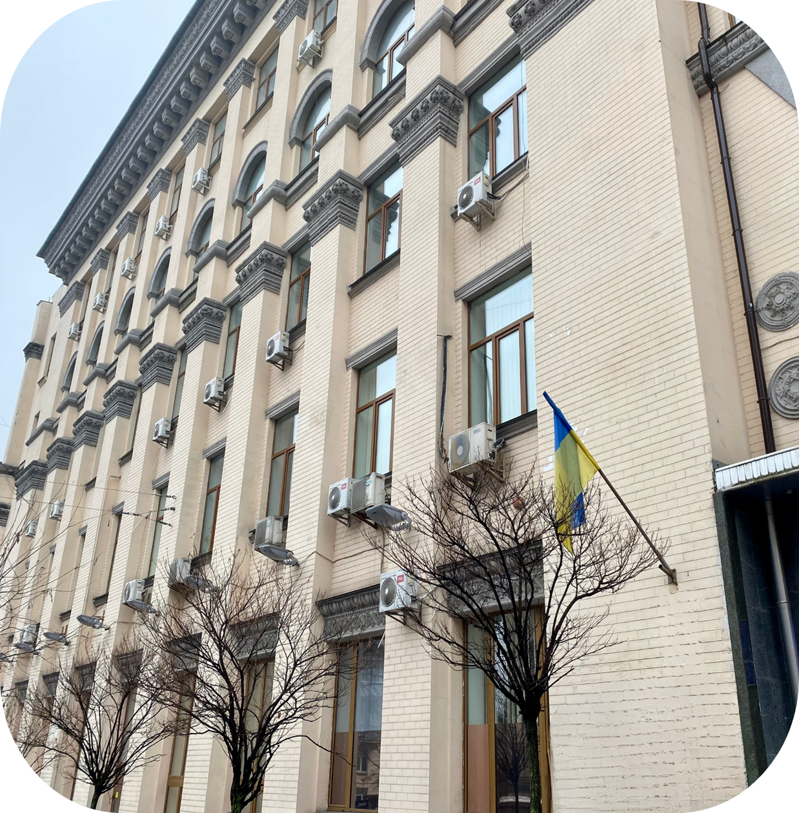
Доброчесність публічних службовців та Правила етичної поведінки
Начальник Центрального міжрегіонального управління НАДС
Максим ГАВРИЛЮК

Slide 2


Обмеження

Slide 3

Стаття 9 Закону України «Про державну службу» Виконання наказу
Під час виконання своїх обов’язків державний службовець не зобов’язаний виконувати доручення працівників патронатної служби.
Якщо державний службовець отримав наказ (розпорядження), доручення не від безпосереднього керівника, а від керівника вищого рівня, він зобов’язаний повідомити про це безпосереднього керівника.

Slide 4
Державний службовець у разі виникнення у нього сумніву щодо законності виданого керівником наказу (розпорядження), доручення повинен вимагати його письмового підтвердження, після отримання якого зобов’язаний виконати такий наказ (розпорядження), доручення. Одночасно з виконанням такого наказу (розпорядження), доручення державний службовець зобов’язаний у письмовій формі повідомити про нього керівника вищого рівня або орган вищого рівня. У такому разі державний службовець звільняється від відповідальності за виконання зазначеного наказу (розпорядження), доручення, якщо його буде визнано незаконним у встановленому законом порядку, крім випадків виконання явно злочинного наказу (розпорядження), доручення.
Якщо державний службовець виконав наказ (розпорядження), доручення, визнані у встановленому законом порядку незаконними, і не вчинив дій, - він несе відповідальність за своє діяння відповідно до закону.
Керівник у разі отримання вимоги державного службовця про надання письмового підтвердження наказу (розпорядження), доручення зобов’язаний письмово підтвердити або скасувати відповідний наказ (розпорядження), доручення в одноденний строк.
У разі неотримання письмового підтвердження у зазначений строк наказ (розпорядження), доручення вважається скасованим.

Slide 5
Стаття 8 Закону України «Про державну службу»
Обов’язок дотримуватися принципів державної служби та правил етичної поведінки.
У разі виявлення державним службовцем під час його службової діяльності або поза її межами фактів порушення вимог цього Закону з боку державних органів, їх посадових осіб він зобов’язаний звернутися для забезпечення законності до центрального органу виконавчої влади, що забезпечує формування та реалізує державну політику у сфері державної служби.

Slide 6
Стаття 32 Закону України «Про державну службу» Обмеження щодо призначення
Не допускається призначення на посаду державної служби особи, яка буде прямо підпорядкована близькій особі або якій будуть прямо підпорядковані близькі особи. У разі виникнення обставин, що призводять до порушення вимог частини першої цієї статті, відповідні особи, близькі їм особи зобов’язані повідомити про це керівника державної служби та вжити заходів до усунення таких обставин у 15-денний строк.
Якщо в зазначений строк такі обставини добровільно не усунуто, керівник державної служби повинен вжити у місячний строк заходів до їх усунення. Для цього керівник державної служби може перевести державного службовця за його згодою на іншу рівнозначну вакантну посаду державної служби в цьому державному органі або дати згоду на переведення до іншого державного органу. У такому разі переведення державного службовця здійснюється без обов’язкового проведення конкурсу. У разі неможливості переведення особа, яка перебуває у підпорядкуванні, підлягає звільненню із займаної посади.
У разі порушення вимоги, керівник державної служби несе відповідальність, встановлену законом. Особи, які не повідомили керівника державної служби про обставини, зазначені у частині першій цієї статті, несуть відповідальність, встановлену законом.
На державних службовців поширюються обмеження, передбачені Законом України "Про запобігання корупції".

Slide 7


Антикорупційна доброчесність

Slide 8
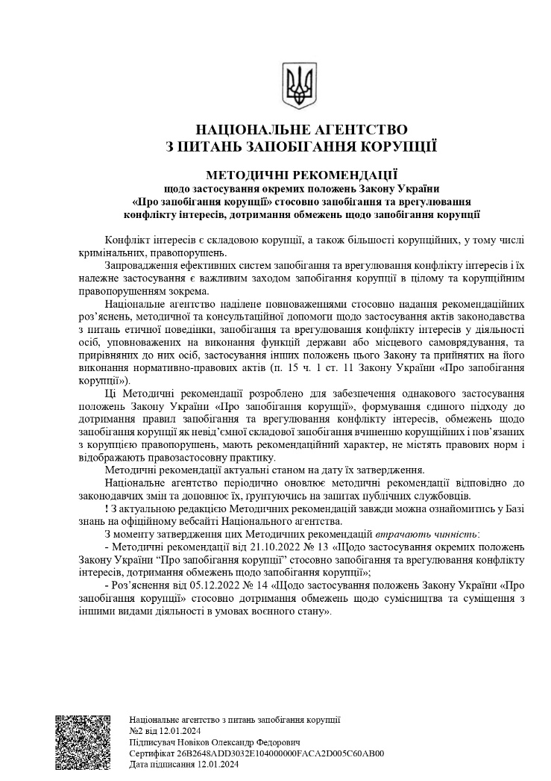
МЕТОДИЧНІ РЕКОМЕНДАЦІЇ щодо застосування окремих положень Закону України
«Про запобігання корупції» стосовно запобігання та врегулювання конфлікту інтересів, дотримання обмежень щодо запобігання корупції, затверджені НАЗК від 12.01.2024 №2 (зі змінами та доповненнями)

Slide 9
Антикорупційні обмеження
Обмеження щодо використання службових повноважень чи свого становища
Обмеження щодо одержання подарунків
Обмеження щодо сумісництва та суміщення з іншими видами діяльності
Обмеження після припинення діяльності, пов’язаної з виконанням функцій держави, місцевого самоврядування
Обмеження спільної роботи близьких осіб
Запобігання та врегулювання конфлікту інтересів
Подання декларацій осіб, уповноважених на виконання функцій держави або місцевого самоврядування
Розділ IV, V та VII ЗУ «Про запобігання корупції» від 14.10.2014 № 1700-VII

Slide 10
Стаття 22. Обмеження щодо використання службових повноважень чи свого становища
Особам, зазначеним у частині першій статті 3 цього Закону, забороняється використовувати свої службові повноваження або своє становище та пов’язані з цим можливості з метою одержання неправомірної вигоди для себе чи інших осіб, у тому числі використовувати будь-яке державне чи комунальне майно або кошти в приватних інтересах.
приватний інтерес - будь-який майновий чи немайновий інтерес особи, у тому числі зумовлений особистими, сімейними, дружніми чи іншими позаслужбовими стосунками з фізичними чи юридичними особами, у тому числі ті, що виникають у зв’язку з членством або діяльністю в громадських, політичних, релігійних чи інших організаціях.

Slide 11
Розділ XVII. ККУ КРИМІНАЛЬНІ ПРАВОПОРУШЕННЯ У СФЕРІ СЛУЖБОВОЇ ДІЯЛЬНОСТІ ТА ПРОФЕСІЙНОЇ ДІЯЛЬНОСТІ, ПОВ'ЯЗАНОЇ З НАДАННЯМ ПУБЛІЧНИХ ПОСЛУГ
Стаття 364. Зловживання владою або службовим становищем
1. Зловживання владою або службовим становищем, тобто умисне, з метою одержання будь-якої неправомірної вигоди для самої себе чи іншої фізичної або юридичної особи використання службовою особою влади чи службового становища всупереч інтересам служби, якщо воно завдало істотної шкоди охоронюваним законом правам, свободам та інтересам окремих громадян або державним чи громадським інтересам, або інтересам юридичних осіб, -
- карається пробаційним наглядом на строк до трьох років або обмеженням волі на строк до трьох років, або позбавленням волі на той самий строк, з позбавленням права обіймати певні посади чи займатися певною діяльністю на строк до трьох років, із штрафом від двохсот п’ятдесяти до семисот п’ятдесяти неоподатковуваних мінімумів доходів громадян.
2. Те саме діяння, якщо воно спричинило тяжкі наслідки, -
- карається позбавленням волі на строк від трьох до шести років з позбавленням права обіймати певні посади чи займатися певною діяльністю на строк до трьох років, зі штрафом від п’ятисот до однієї тисячі неоподатковуваних мінімумів доходів громадян.

Slide 12
ПОДАРУНКИ

Slide 13
Стаття 23. Обмеження щодо одержання подарунків
Особам, зазначеним у пунктах 1, 2 частини першої статті 3 цього Закону, забороняється безпосередньо або через інших осіб вимагати, просити, одержувати подарунки для себе чи близьких їм осіб від юридичних або фізичних осіб:
1) у зв’язку із здійсненням такими особами діяльності, пов’язаної із виконанням функцій держави або місцевого самоврядування;
2) якщо особа, яка дарує, перебуває в підпорядкуванні такої особи.
Особи, зазначені у пунктах 1, 2 частини першої статті 3 цього Закону, можуть приймати подарунки, які відповідають загальновизнаним уявленням про гостинність, крім випадків, передбачених частиною першою цієї статті, якщо вартість таких подарунків одноразово не перевищує двох прожиткових мінімумів для працездатних осіб, встановлених на день прийняття подарунка, а сукупна вартість таких подарунків, отриманих від однієї особи (групи осіб) протягом року, не перевищує чотирьох прожиткових мінімумів для працездатних осіб, встановлених на 1 січня року, в якому прийнято подарунки.
Передбачене цією частиною обмеження щодо вартості подарунків не поширюється на подарунки, які:
1) даруються близькими особами;
2) одержуються як загальнодоступні знижки на товари, послуги, загальнодоступні виграші, призи, премії, бонуси;
3) одержуються як відшкодування або покриття витрат на службове відрядження, якщо таке відшкодування або покриття витрат здійснюється за рахунок коштів державного чи місцевого бюджету, коштів міжнародних міжурядових організацій, коштів міжнародної технічної допомоги, а також коштів організатора (співорганізатора) заходу, для участі в якому особа перебуває у службовому відрядженні.

Slide 14
Цивільний кодекс України | Закон України«Про запобігання корупції»
дарунок – це рухомі речі, в тому числі гроші та цінні папери, нерухомі речі, майнові права, які передаються обдаровуваному безоплатно у власність (ст. ст. 717, 718) | подарунок – грошові кошти або інше майно, переваги, пільги, послуги, нематеріальні активи, які надають/одержують безоплатно або за ціною, нижчою мінімальної ринкової (ст. 1)
рухомі речі гроші цінні папери нерухомі речі майнові права | грошові кошти інше майно переваги пільги послуги нематеріальні активи

Slide 15
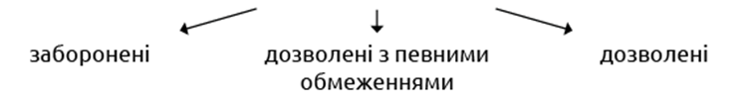
Категорії подарунків

Slide 16
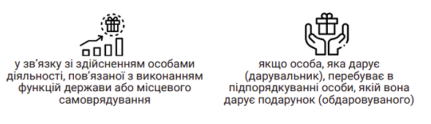
Категорично забороняється вимагати, просити, одержувати подарунки (незалежно від їх вартості) для себе або близьких осіб від юридичних та фізичних осіб (ч. 1 ст. 23 Закону):

Slide 17
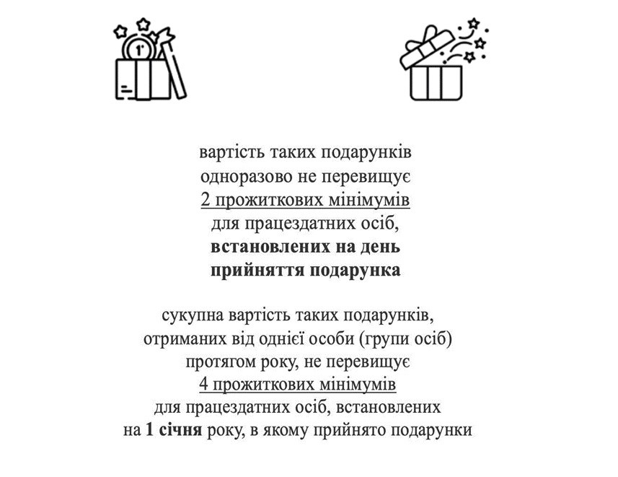
Дозволено отримувати подарунки, які відповідають загальновизнаним уявленням про гостинність (ч. 2 ст. 23 Закону), якщо:

Slide 18
 | 1ПМ | 2ПМ | 4ПМ
2022 рік | 2 481 грн | 4 962 грн | 9 924 грн
2023 рік | 2 684 грн | 5 368 грн | 10 736 грн
2024 рік | 3 028 грн | 6 056 грн | 12 112 грн
2026 рік | 3209 грн | 6418 грн | 12836 грн
! Розмір прожиткового мінімуму для працездатних осіб встановлюється у Законі України про Державний бюджет України на відповідний рік.
У Законі України «Про Державний бюджет України на 2026 рік» встановлено, що з 1 січня 2026 року прожитковий мінімум для працездатних осіб становить 3209 гривень.
Зазначені подарунки дозволено отримувати лише за таких умов:
- подарунки отримуються не у зв’язку зі здійсненням особами діяльності, пов’язаної з виконанням функцій держави або місцевого самоврядування;
- особа, яка дарує, не перебуває в підпорядкуванні особи, якій вона дарує подарунок.

Slide 19
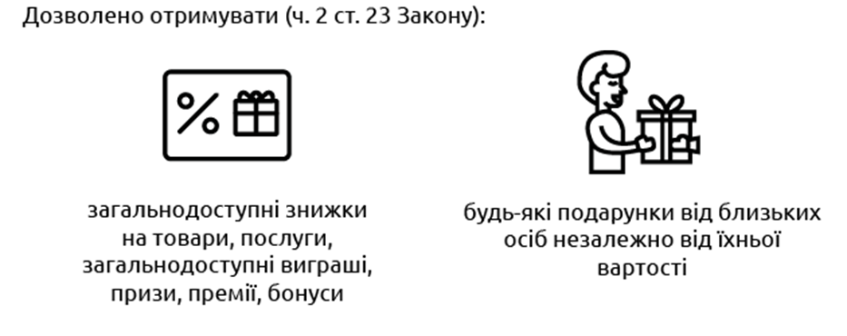
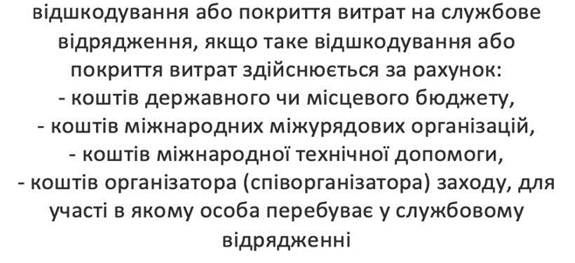

Slide 20
Близькими особами є (абз. 4 ч. 1 ст. 1 Закону):
члени сім’ї;
чоловік, дружина;
батько, мати;
вітчим, мачуха;
син, дочка, пасинок, падчерка;
рідний та двоюрідний брати, рідна та двоюрідна сестри;
рідний брат та сестра дружини (чоловіка);
племінник, племінниця;
рідний дядько, рідна тітка;
дід, баба, прадід, прабаба;
внук, внучка, правнук, правнучка;
зять, невістка;
тесть, теща, свекор, свекруха;
батько та мати дружини (чоловіка) сина (дочки);
усиновлювач чи усиновлений;
опікун чи піклувальник;
особа, яка перебуває під опікою або піклуванням зазначеного суб’єкта.

Slide 21
! Після отримання дозволеного подарунка особа зобов’язана не приймати рішень та не
вчиняти дій на користь особи, від якої отримано такий подарунок.
Рішення, прийняте особою на користь особи, від якої вона чи її близькі особи отримали протягом останніх трьох років подарунок, вважається таким, що прийняте в умовах реального конфлікту інтересів. Такі рішення підлягають скасуванню (на такі рішення поширюються вимоги ст. 67 Закону).
Окремим видом подарунків є подарунки державі, Автономній Республіці Крим, територіальній громаді, державним або комунальним підприємствам, установам чи організаціям. Такі подарунки є державною, комунальною власністю і передаються органу, підприємству, установі чи організації у порядку, визначеному Кабінетом Міністрів України.
Постановою Кабінету Міністрів України від 16.11.2011 № 1195 затверджено Порядок передачі дарунків, одержаних як подарунки державі, Автономній Республіці Крим, територіальній громаді, державним або комунальним установам чи організаціям.
Процедура передачі таких подарунків передбачає:
- складення акта приймання-передачі подарунку від особи, яка прийняла подарунок, до матеріально-відповідальної особи органу, установи, організації;
- оцінку вартості дарунку відповідною комісією в органі, установі, організації, членом якої в обов’язковому порядку має бути фахівець з оцінки майна;
- відображення операцій, пов’язаних з передачею дарунка органові, установі, організації в бухгалтерському обліку.

Slide 22
Стаття 24. Запобігання одержанню неправомірної вигоди або подарунка та поводження з ними
Особи, уповноважені на виконання функцій держави або місцевого самоврядування, прирівняні до них особи у разі надходження пропозиції щодо неправомірної вигоди або подарунка, незважаючи на приватні інтереси, зобов’язані невідкладно вжити таких заходів:
1) відмовитися від пропозиції;
2) за можливості ідентифікувати особу, яка зробила пропозицію;
3) залучити свідків, якщо це можливо, у тому числі з числа співробітників;
4) письмово повідомити про пропозицію безпосереднього керівника (за наявності) або керівника відповідного органу, підприємства, установи, організації, спеціально уповноважених суб’єктів у сфері протидії корупції.
Якщо особа, на яку поширюються обмеження щодо використання службового становища та щодо одержання подарунків, виявила у своєму службовому приміщенні чи отримала майно, що може бути неправомірною вигодою, або подарунок, вона зобов’язана невідкладно, але не пізніше одного робочого дня, письмово повідомити про цей факт свого безпосереднього керівника або керівника відповідного органу, підприємства, установи, організації.
Про виявлення майна, що може бути неправомірною вигодою, або подарунка складається акт, який підписується особою, яка виявила неправомірну вигоду або подарунок, та її безпосереднім керівником або керівником відповідного органу, підприємства, установи, організації.
У разі якщо майно, що може бути неправомірною вигодою, або подарунок виявляє особа, яка є керівником органу, підприємства, установи, організації, акт про виявлення майна, що може бути неправомірною вигодою, або подарунка підписує ця особа та особа, уповноважена на виконання обов’язків керівника відповідного органу, підприємства, установи, організації у разі його відсутності.
Предмети неправомірної вигоди, а також одержані чи виявлені подарунки зберігаються в органі до їх передачі спеціально уповноваженим суб’єктам у сфері протидії корупції.
У випадку наявності в особи, зазначеної у пунктах 1, 2 частини першої статті 3 цього Закону, сумнівів щодо можливості одержання нею подарунка, вона має право письмово звернутися для одержання консультації з цього питання до Національного агентства, яке надає відповідне роз’яснення.

Slide 23
Загальновизнане уявлення про гостинність
До особистих подарунків належать подарунки, одержані від близьких осіб, давніх друзів та добрих знайомих, які дарують подарунки з нагоди, наприклад, дня народження, ювілею, або загальновизнаного свята (Новий рік, Міжнародний жіночий день, День захисника Вітчизни) за умови, що їх дарунки не впливають на прийняття публічними службовцями правомірних рішень або не створюватимуть враження, що це може впливати на їхні рішення.
До дарунків, що дозволятимуться приймати публічними службовцями, можуть бути віднесені і ділові дарунки (сувеніри) і прояви гостинності (запрошення на каву або вечерю) у скромних масштабах, які широко використовуються для налагодження добрих ділових відношень і зміцнення робочих стосунків.
Однак умовами прийняття таких подарунків та проявів гостинності є знову ж таки те, що такі подарунки та прояви гостинності не будуть постійними, не впливатимуть на прийняття публічними службовцями рішень або не створюватимуть враження, що це може впливати на їхні рішення.
Роз’яснення Мінюсту від 28.07.2011 «Одержання подарунків особами, уповноваженими на виконання функцій держави або місцевого самоврядування»

Slide 24
Стаття 172-5. КУпАП Порушення встановлених законом обмежень щодо одержання подарунків
Порушення встановлених законом обмежень щодо одержання подарунків -
- тягне за собою накладення штрафу від ста до двохсот неоподатковуваних мінімумів доходів громадян з конфіскацією такого подарунка. (1700-2400)
Та сама дія, вчинена особою, яку протягом року було піддано адміністративному стягненню за порушення, передбачене частиною першою цієї статті, -
- тягне за собою накладення штрафу від двохсот до чотирьохсот неоподатковуваних мінімумів доходів громадян з конфіскацією такого дарунка (пожертви) та з позбавленням права обіймати певні посади або займатися певною діяльністю строком на один рік. (2400-4800)

Slide 25
Стаття 368. ККУ Прийняття пропозиції, обіцянки або одержання неправомірної вигоди службовою особою
1. Прийняття пропозиції, обіцянки або одержання службовою особою неправомірної вигоди, а так само прохання надати таку вигоду для себе чи третьої особи за вчинення чи невчинення такою службовою особою в інтересах того, хто пропонує, обіцяє чи надає неправомірну вигоду, чи в інтересах третьої особи будь-якої дії з використанням наданої їй влади чи службового становища -
- карається штрафом від однієї тисячі до чотирьох тисяч неоподатковуваних мінімумів доходів громадян або пробаційним наглядом на строк до трьох років, або позбавленням волі на строк від двох до чотирьох років, з позбавленням права обіймати певні посади чи займатися певною діяльністю на строк до трьох років.
2. Діяння, передбачене частиною першою цієї статті, предметом якого була неправомірна вигода у значному розмірі, -
-карається позбавленням волі на строк від трьох до шести років з позбавленням права обіймати певні посади чи займатися певною діяльністю на строк до трьох років.
3. Діяння, передбачене частиною першою або другою цієї статті, предметом якого була неправомірна вигода у великому розмірі або вчинене службовою особою, яка займає відповідальне становище, або за попередньою змовою групою осіб, або повторно, або поєднане з вимаганням неправомірної вигоди, -
- карається позбавленням волі на строк від п’яти до десяти років з позбавленням права обіймати певні посади чи займатися певною діяльністю на строк до трьох років, з конфіскацією майна.
4. Діяння, передбачене частинами першою, другою або третьою цієї статті, предметом якого була неправомірна вигода в особливо великому розмірі, або вчинене службовою особою, яка займає особливо відповідальне становище, -
- карається позбавленням волі на строк від восьми до дванадцяти років з позбавленням права обіймати певні посади чи займатися певною діяльністю на строк до трьох років, з конфіскацією майна.
Примітка. 1. Неправомірною вигодою в значному розмірі вважається вигода, що в сто і більше разів перевищує неоподатковуваний мінімум доходів громадян, (1700 і більше) у великому розмірі - така, що у двісті і більше разів перевищує неоподатковуваний мінімум доходів громадян (2400 і більше), в особливо великому розмірі - така, що у п’ятсот і більше разів перевищує неоподатковуваний мінімум доходів громадян.

Slide 26
СУМІЩЕННЯ

Slide 27
Стаття 25. Обмеження щодо сумісництва та суміщення з іншими видами діяльності
Особам, зазначеним у пункті 1 частини першої статті 3 цього Закону, забороняється:
1) займатися іншою оплачуваною (крім викладацької, наукової і творчої діяльності, медичної практики, інструкторської та суддівської практики із спорту) або підприємницькою діяльністю, якщо інше не передбачено Конституцією або законами України;
2) входити до складу правління, інших виконавчих чи контрольних органів, наглядової ради підприємства або організації, що має на меті одержання прибутку (крім випадків, коли особи здійснюють функції з управління акціями (частками, паями), що належать державі чи територіальній громаді, та представляють інтереси держави чи територіальної громади в раді (спостережній раді), ревізійній комісії господарської організації), якщо інше не передбачено Конституцією або законами України, крім випадку, передбаченого абзацом першим частини другої цієї статті.
Особа, призначена (обрана) на посаду, зазначену в п. 1 ч. 1 ст. 3 Закону, зобов’язана не пізніше 15 робочих днів з дня призначення (обрання) на посаду здійснити дії, спрямовані на припинення підприємницької діяльності. У зазначений строк особі забороняється здійснювати підприємницьку діяльність та отримувати будь-які доходи (винагороду тощо) у зв’язку із здійсненням підприємницької діяльності.

Slide 28
Інша оплачувана діяльність
Формулювання «іншою оплачуваною діяльністю», вжите законодавцем у п. 1 ч. 1 ст. 25 Закону, означає, що для констатації порушення особою обмеження, встановленого цією нормою, необхідним є наявність всіх трьох компонентів. Тобто:
здійснення власне діяльності як такої (виконання певних робіт, надання послуг тощо), та/або зайняття посади, яка передбачає здійснення певної діяльності.
здійснення іншої, ніж основна, діяльності (виконання інших обов’язків, ніж обов’язки за посадою, яка відносить особу до суб’єктів, на яких поширюється таке обмеження). Не є «іншою» діяльністю в контексті ст. 25 Закону виконання особою певної роботи, яка пов’язана із зайняттям нею посади, зазначеної в п.1 ч. 1 ст. 3 Закону;
оплатного характеру іншої діяльності (виконання робіт та/або надання послуг, які оплачуються або можуть бути оплачені в майбутньому).
Діяльність вважається оплачуваною за наявності хоча б однієї з таких умов:
оплата (можливість оплати) за таку діяльність передбачається законодавством та/або статутом та/або іншими документами юридичної особи, у якій здійснюється відповідна діяльність, або у трудовому договорі (контракті), цивільно-правовому договорі (угоді);
особа фактично отримала оплату за таку діяльність (роботу, послугу).
Положення п. 1 ч. 1 ст. 25 Закону не містить заборони на отримання додаткового доходу як такого, не встановлює обмежень стосовно його джерел. Зокрема, Закон не містить заборони на отримання пасивного доходу – відсотків за банківськими вкладами, дивідендів, роялті, соціальних виплат, доходу внаслідок реалізації особою права розпорядження належним їй майном, в тому числі результатами інтелектуальної, творчої діяльності (наприклад, передання власного майна в оренду, продаж власно виробленої продукції, публічний показ, поширення власних аудіовізуальних творів тощо).

Slide 29
Викладацька діяльність
Викладацька діяльність – діяльність, яка спрямована на формування знань, інших компетентностей, світогляду, розвиток інтелектуальних і творчих здібностей, емоційно-вольових та/або фізичних якостей здобувачів освіти (лекція, семінар, тренінг, курси, майстер-клас, вебінар тощо), та яка провадиться педагогічним (науково-педагогічним) працівником, самозайнятою особою (крім осіб, яким така форма викладацької діяльності заборонена законом) або іншою фізичною особою на основі відповідного трудового або цивільно-правового договору (п. 4 ч. 1 ст. 1 Закону України «Про освіту»).
До викладацької діяльності належить діяльність із такими ознаками:
спрямована на формування знань, інших компетентностей, світогляду, розвиток інтелектуальних і творчих здібностей, емоційно-вольових та/або фізичних якостей здобувачів освіти;
суб’єктом здійснення відповідної діяльності є педагогічний (науково-педагогічний) працівник, самозайнята особа (крім осіб, яким така форма викладацької діяльності заборонена законом) або інша фізична особа на основі відповідного трудового або цивільно-правового договору;
правовою підставою здійснення такої діяльності є трудовий або цивільно-правовий договір (усний чи письмовий);
суб’єкт, на якого спрямована відповідна діяльність, є здобувачем освіти в розумінні закону.
! Враховуючи зміст наведеного визначення, а також закріплені у законодавстві різні види освіти (ст. 8 Закону України «Про освіту») та форми її здобуття (ст. 9 Закону України «Про освіту»), викладацьку діяльність можуть здійснювати не тільки заклади освіти (юридичні особи приватного чи публічного права та фізичні особи – підприємці) та їх педагогічні чи науково-педагогічні працівники, а й будь-яка фізична особа. При цьому така діяльність може здійснюватися, у тому числі, як репетиторство, читання лекцій, проведення тренінгів, семінарів тощо.
! Викладацька діяльність не може здійснюватися на користь юридичних осіб, оскільки такі особи не є здобувачами освіти (п. 8 ч. 1 ст. 1 Закону України «Про освіту»).

Slide 30
Стаття 172-4. КУпАП Порушення обмежень щодо сумісництва та суміщення з іншими видами діяльності
Порушення особою встановлених законом обмежень щодо зайняття іншою оплачуваною діяльністю (крім викладацької, наукової та творчої діяльності, медичної та суддівської практики, інструкторської практики із спорту) або підприємницькою діяльністю -
- тягне за собою накладення штрафу від трьохсот до п’ятисот неоподатковуваних мінімумів доходів громадян з конфіскацією отриманого доходу від підприємницької діяльності чи винагороди від роботи за сумісництвом. (5100-8500)
Порушення особою встановлених законом обмежень щодо входження до складу правління, інших виконавчих чи контрольних органів, чи наглядової ради підприємства або організації, що має на меті одержання прибутку (крім випадків, коли особа здійснює функції з управління акціями (частками, паями), що належать державі чи територіальній громаді, та представляє інтереси держави чи територіальної громади в раді (спостережній раді), ревізійній комісії господарської організації), -
- тягне за собою накладення штрафу від трьохсот до п’ятисот неоподатковуваних мінімумів доходів громадян з конфіскацією отриманого доходу від такої діяльності. (5100-8500)
Дії, передбачені частиною першою або другою, вчинені особою, яку протягом року було піддано адміністративному стягненню за такі ж порушення, -
-тягнуть за собою накладення штрафу від п’ятисот до восьмисот неоподатковуваних мінімумів доходів громадян з конфіскацією отриманого доходу чи винагороди та з позбавленням права обіймати певні посади або займатися певною діяльністю строком на один рік. (8500-13600)

Slide 31
ПІСЛЯ ЗВІЛЬНЕННЯ

Slide 32
Стаття 26. Обмеження після припинення діяльності, пов’язаної з виконанням функцій держави, місцевого самоврядування
Особам, уповноваженим на виконання функцій держави або місцевого самоврядування, зазначеним у пункті 1 частини першої статті 3 цього Закону, які звільнилися або іншим чином припинили діяльність, пов’язану з виконанням функцій держави або місцевого самоврядування, забороняється:
1) протягом року з дня припинення відповідної діяльності укладати трудові договори (контракти) або вчиняти правочини у сфері підприємницької діяльності з юридичними особами приватного права або фізичними особами - підприємцями, якщо особи, зазначені в абзаці першому цієї частини, протягом року до дня припинення виконання функцій держави або місцевого самоврядування здійснювали повноваження з контролю, нагляду або підготовки чи прийняття відповідних рішень щодо діяльності цих юридичних осіб або фізичних осіб - підприємців;
2) розголошувати або використовувати в інший спосіб у своїх інтересах інформацію, яка стала їм відома у зв’язку з виконанням службових повноважень, крім випадків, встановлених законом;
3) протягом року з дня припинення відповідної діяльності представляти інтереси будь-якої особи у справах (у тому числі в тих, що розглядаються в судах), в яких іншою стороною є орган, підприємство, установа, організація, в якому (яких) вони працювали на момент припинення зазначеної діяльності.

Slide 33
Стаття 172-8. Незаконне використання інформації, що стала відома особі у зв’язку з виконанням службових або інших визначених законом повноважень
Незаконне розголошення або використання в інший спосіб особою у своїх інтересах інформації, яка стала їй відома у зв’язку з виконанням службових або інших визначених законом повноважень, -
- тягне за собою накладення штрафу від ста до ста п’ятдесяти неоподатковуваних мінімумів доходів громадян. (1700-2550)
Незаконне розголошення або використання в інший спосіб особою у своїх інтересах чи в інтересах іншої фізичної або юридичної особи інформації про викривача, його близьких осіб чи інформації, що може ідентифікувати особу викривача, його близьких осіб, яка стала їй (їм) відома у зв’язку з виконанням службових або інших визначених законом повноважень, -
- тягне за собою накладення штрафу від однієї тисячі до двох тисяч п’ятисот неоподатковуваних мінімумів доходів громадян з позбавленням права обіймати певні посади або займатися певною діяльністю строком на один рік. (17000-42500)

Slide 34
РОБОТА БЛИЗЬКИХ ОСІБ

Slide 35
Стаття 27. Обмеження спільної роботи близьких осіб
Особи, зазначені у пункті 1 частини першої статті 3 цього Закону, не можуть мати у прямому підпорядкуванні близьких їм осіб або бути прямо підпорядкованими у зв’язку з виконанням повноважень близьким їм особам.
Особи, які претендують на зайняття посад, зазначених у пункті 1 частини першої статті 3 цього Закону, зобов’язані повідомити керівництво органу, на посаду в якому вони претендують, про працюючих у цьому органі близьких їм осіб.
Положення абзаців першого та другого цієї частини не поширюються на:
1) народних засідателів і присяжних;
2) близьких осіб, які прямо підпорядковані один одному у зв’язку з набуттям одним з них статусу виборної особи, крім випадків прийняття близької особи на роботу помічником-консультантом народного депутата України, помічником-консультантом депутата Верховної Ради Автономної Республіки Крим, помічником-консультантом депутата місцевої ради;
3) осіб, які працюють у сільських населених пунктах (крім тих, що є районними центрами), а також гірських населених пунктах.
У разі виникнення обставин, що порушують вимоги частини першої цієї статті, відповідні особи, близькі їм особи вживають заходів щодо усунення таких обставин у п’ятнадцятиденний строк.
Якщо в зазначений строк ці обставини добровільно не усунуто, відповідні особи або близькі їм особи в місячний строк з моменту виникнення обставин підлягають переведенню в установленому порядку на іншу посаду, що виключає пряме підпорядкування.
У разі неможливості такого переведення особа, яка перебуває у підпорядкуванні, підлягає звільненню із займаної посади.

Slide 36
Особи, які претендують на зайняття посад, зазначених у п. 1 ч. 1 ст. 3 Закону, зобов’язані повідомити керівництво органу, на посаду в якому вони претендують, про працюючих у цьому органі близьких їм осіб (ч. 1 ст. 27 Закону).
Таке повідомлення здійснюється стосовно всіх близьких осіб, які працюють в органі, незалежно від того, яку посаду вони обіймають, та чи призведе таке призначення до утворення відносин прямого підпорядкування між близькими особами.
У повідомленні необхідно зазначати також про близьких осіб, які працюють в органі вищого (нижчого) рівня до органу, в який працевлаштовується особа, оскільки поняття «пряме підпорядкування» охоплює повноваження щодо прийняття на роботу, звільнення з роботи, застосування заохочень, дисциплінарних стягнень (у тому числі участь у вирішенні таких питань) тощо.

Slide 37
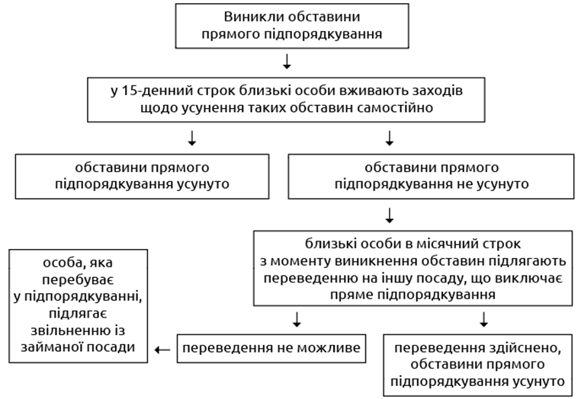
1) у 15-денний строк близькі особи вживають заходів щодо усунення таких обставин;
2) якщо в зазначений строк ці обставини добровільно не усунуто, відповідні особи або близькі їм особи в місячний строк з моменту виникнення обставин підлягають переведенню в установленому порядку на іншу посаду, що виключає пряме підпорядкування;
3) у разі неможливості такого переведення особа, яка перебуває у підпорядкуванні, підлягає звільненню із займаної посади

Slide 38
КОНФЛІКТ ІНТЕРЕСІВ

Slide 39
Запобігання та врегулювання конфлікту інтересів
1. Потенційний конфлікт інтересів - наявність у особи приватного інтересу у сфері, в якій вона виконує свої службові чи представницькі повноваження, що може вплинути на об’єктивність чи неупередженість прийняття нею рішень, або на вчинення чи невчинення дій під час виконання зазначених повноважень.
2. Реальний конфлікт інтересів - суперечність між приватним інтересом особи та її службовими чи представницькими повноваженнями, що впливає на об’єктивність або неупередженість прийняття рішень, або на вчинення чи невчинення дій під час виконання зазначених повноважень.

Slide 40
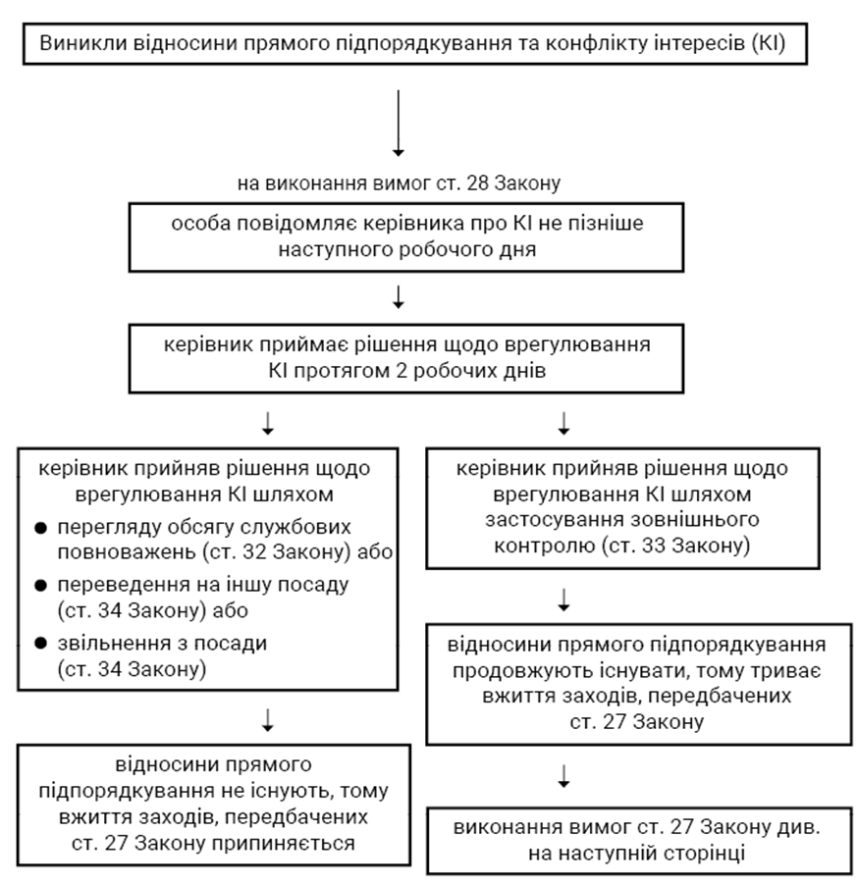

Slide 41
Стаття 172-7. КУпАП Порушення вимог щодо запобігання та врегулювання конфлікту інтересів
Неповідомлення особою у встановлених законом випадках та порядку про наявність у неї реального конфлікту інтересів -
- тягне за собою накладення штрафу від ста до двохсот неоподатковуваних мінімумів доходів громадян. (1700-3400)
Вчинення дій чи прийняття рішень в умовах реального конфлікту інтересів
- тягнуть за собою накладення штрафу від двохсот до чотирьохсот неоподатковуваних мінімумів доходів громадян. (3400-6800)
Дії, передбачені частиною першою або другою, вчинені особою, яку протягом року було піддано адміністративному стягненню за такі ж порушення, -
- тягнуть за собою накладення штрафу від чотирьохсот до восьмисот неоподатковуваних мінімумів доходів громадян з позбавленням права обіймати певні посади або займатися певною діяльністю строком на один рік. (6800-13600)

Slide 42
ДЕКЛАРУВАННЯ

Slide 43
Законом та Порядком № 449/21 передбачено три види декларацій:
1) щорічна декларація – декларація, яка подається відповідно до ч. 1 ст. 45 Закону, або абз. 2 ч. 2 ст. 45 Закону в період з 00 годин 00 хвилин 01 січня до 00 годин 00 хвилин 01 квітня року, наступного за звітним роком. Така декларація охоплює звітний рік (період з 01 січня до 31 грудня включно), що передує року, в якому подається декларація, та за загальним правилом містить інформацію станом на 31 грудня звітного року (додатково див. відповіді на запитання 72 та 74 цих Роз’яснень).
Обов’язок подавати щорічну декларацію виникає в суб’єкта декларування:
- щороку протягом строку здійснення діяльності, яка передбачає обов’язок подання декларації, або перебування на посаді, яка зумовлює здійснення такої діяльності (щорічна декларація (продовжується діяльність)).
- наступного року після припинення діяльності, яка передбачає обов’язок подання декларації, або перебування на посаді, яка зумовлює здійснення такої діяльності (щорічна декларація (після звільнення)).
2) декларація при звільненні – декларація, яка подається відповідно до абз. 1 ч. 2 ст. 45 Закону протягом 30 календарних днів з дня припинення діяльності.
Така декларація подається за період, який не був охоплений деклараціями, раніше поданими суб’єктом декларування, та містить інформацію станом на останній день такого періоду, яким є останній день здійснення діяльності, яка передбачає обов’язок подання декларації, перебування на посаді, яка зумовлює здійснення такої діяльності.
Днем припинення діяльності є останній день виконання функцій держави або місцевого самоврядування, або іншої діяльності, зазначеної у пп. «а», «в» – «ґ» п. 2 ч. 1 ст. 3 Закону, у тому числі перебування на посадах, зазначених у п. 1, пп. «а», «в» – «ґ» п. 2 ч. 1 ст. 3 Закону.
Відлік строку подання декларації при звільненні починається з 00 годин 00 хвилин дня, наступного за днем припинення діяльності.
Якщо в особи упродовж звітного періоду були підстави для подання декларації при звільненні декілька разів, кожна з них має бути подана за період, який не був охоплений раніше поданими деклараціями.

Slide 44
3) декларація кандидата на посаду – декларація, яка подається відповідно до ч. 3 ст. 45 Закону та охоплює звітний період з 01 січня до 31 грудня включно, що передує року, в якому особа подала заяву на зайняття посади, якщо інше не передбачено законодавством та за загальним правилом містить інформацію станом на 31 грудня звітного року (додатково див. відповіді на запитання 72 та 74 цих Роз’яснень).
Як правило, така декларація подається після визначення особи переможцем конкурсу, до дня призначення або обрання особи на посаду. Водночас необхідно звертати увагу на вимоги спеціальних законів.
Якщо особа стає переможцем конкурсу на декілька посад в одному органі та раніше не подавала декларацію за минулий рік, вона подає одну декларацію кандидата на посаду, вказуючи посаду, на яку має намір бути призначеною.
Якщо особа, у якої виник обов’язок подати декларацію кандидата на посаду, незалежно від обставин вже подала щорічну декларацію (з будь-якою позначкою) за минулий рік, декларація кандидата на посаду за цей період не подається (пп. 3 п. 2 розділу ІІ Порядку № 449/21).
! Водночас, якщо подана декларація кандидата на посаду охоплювала попередній звітний рік, а в особи виник обов’язок подати щорічну декларацію за той самий звітний період, то особа зобов’язана подати щорічну декларацію.

Slide 45
Неподання або несвоєчасне подання
Кримінальна відповідальність за ст. 366-3 КК України, адміністративна відповідальність за ч. 1 ст. 172-6 КУпАП.
За умисне неподання суб’єктом декларування декларації передбачена кримінальна відповідальність у вигляді штрафу від 2500 до 3000 неоподатковуваних мінімумів доходів громадян або громадських робіт на строк від 150 до 240 годин, або обмеження волі на строк до 2 років, або позбавлення волі строком на 1 рік, з позбавленням права обіймати певні посади чи займатися певною діяльністю на строк до 3 років (ст. 366-3 КК України).
За несвоєчасне подання без поважних причин декларації передбачена адміністративна відповідальність у вигляді накладення штрафу від 50 до 100 неоподатковуваних мінімумів доходів громадян (ч. 1 ст. 172-6 КУпАП).
Суб’єктами адміністративної або кримінальної відповідальності за неподання або несвоєчасне подання декларації є особи, які зазначені у п. 1, пп. «а», «в» – «ґ» п. 2 ч. 1 ст. 3 Закону, які відповідно до ч.ч. 1, 2 ст. 45 Закону зобов’язані подавати декларацію.
! Відомості про осіб, яких притягнуто до відповідальності за вчинення корупційних або пов’язаних з корупцією правопорушень, підлягають внесенню до Єдиного державного реєстру осіб, які вчинили корупційні або пов’язані з корупцією правопорушення (Реєстру порушників).

Slide 46
Неповідомлення або несвоєчасне повідомлення про відкриття валютного рахунка в установі банку-нерезидента (ПВВР) або про суттєві зміни у майновому стані
За неповідомлення або несвоєчасне повідомлення про відкриття валютного рахунка в установі банку-нерезидента або про суттєві зміни в майновому стані передбачена адміністративна відповідальність у вигляді накладення штрафу від 100 до 200 неоподатковуваних мінімумів доходів громадян (ч. 2 ст. 172-6 КУпАП).
! Відомості про осіб, яких притягнуто до відповідальності за вчинення корупційних або пов’язаних з корупцією правопорушень, підлягають внесенню до Єдиного державного реєстру осіб, які вчинили корупційні або пов’язані з корупцією правопорушення (Реєстру корупціонерів).

Slide 47
У разі отримання доходу, придбання майна або здійснення видатку суб’єктом декларування на суму, яка перевищує 50 ПМ (абз. 1 ч. 4 ст. 52 Закону).
Обов’язок подати ПСЗ виникає лише за таких обставин у сукупності:
- отримано дохід, придбано майно, здійснено видаток,
- дохід отримав / майно придбав / видаток здійснив саме суб’єкт декларування,
- розмір доходу /видатку, вартість придбаного майна перевищує 50 ПМ. (151400)
! Подання ПСЗ в інших випадках (у тому числі щодо членів сім’ї) Законом не передбачено.
ПСЗ суб’єкт декларування подає особисто у 10-денний строк з моменту отримання доходу, придбання майна або здійснення видатку шляхом заповнення відповідної електронної форми у персональному електронному кабінеті Реєстру (абз. 1 ч. 4 ст. 52 Закону, п. 4 Порядку № 450/21).
ПСЗ подається незалежно від того, перебуває суб’єкт декларування в Україні чи за її межами (п. 4 Порядку № 450/21).

Slide 48
Подання недостовірних відомостей
За подання недостовірних відомостей у декларації особа може притягатися до кримінальної, адміністративної та дисциплінарної відповідальності в установленому законом порядку.
1. Відповідно до ст. 366-2 КК України:
- умисне внесення суб’єктом декларування завідомо недостовірних відомостей до декларації, якщо такі відомості відрізняються від достовірних на суму від 500 до 2000 прожиткових мінімумів для працездатних осіб, карається штрафом від 3000 до 4000 неоподатковуваних мінімумів доходів громадян або громадськими роботами на строк від 150 до 240 годин або обмеженням волі на строк до 2 років, з позбавленням права обіймати певні посади чи займатися певною діяльністю на строк до 3 років;
- умисне внесення суб’єктом декларування завідомо недостовірних відомостей до декларації, якщо такі відомості відрізняються від достовірних на суму понад 2000 прожиткових мінімумів для працездатних осіб, карається штрафом від 4000 до 5000 тисяч неоподатковуваних мінімумів доходів громадян або громадськими роботами на строк від 150 до 240 годин, або обмеженням волі на строк до 2 років, або позбавленням волі на той самий строк, з позбавленням права обіймати певні посади чи займатися певною діяльністю на строк до 3 років.
2. Відповідно до ч. 4 ст. 172-6 КУпАП подання завідомо недостовірних відомостей у декларації тягне за собою накладення штрафу від 1000 до 2500 неоподатковуваних мінімумів доходів громадян.
Відповідальність за цією статтею за подання завідомо недостовірних відомостей у декларації стосовно майна або іншого об’єкта декларування, що має вартість, настає у випадку, якщо такі відомості відрізняються від достовірних на суму від 100 до 500 прожиткових мінімумів для працездатних осіб.
3. У разі зазначення у декларації недостовірних відомостей, які відрізняються від достовірних на суму до 100 прожиткових мінімумів для працездатних осіб до суб’єкта можуть бути застосовані заходи дисциплінарного впливу.
Особа, яка вчинила корупційне правопорушення або правопорушення, пов’язане з корупцією, однак судом не застосовано до неї покарання або не накладено на неї стягнення у виді позбавлення права обіймати певні посади або займатися певною діяльністю, пов’язаними з виконанням функцій держави або місцевого самоврядування, або такою, що прирівнюється до цієї діяльності, підлягає притягненню до дисциплінарної відповідальності у встановленому законом порядку (ч. 2 ст. 65-1 Закону).
Суб’єктами адміністративної та кримінальної відповідальності за подання недостовірних відомостей є особи, які відповідно до ч. ч. 1, 2 ст. 45 Закону зобов’язані подавати декларацію.
! Відомості про осіб, яких притягнуто до відповідальності за вчинення корупційних або пов’язаних з корупцією правопорушень, підлягають внесенню до Єдиного державного реєстру осіб, які вчинили корупційні або пов’язані з корупцією правопорушення (Реєстру корупціонерів).

Slide 49
У разі встановлення за результатами повної перевірки декларації відображення у декларації недостовірних відомостей Національне агентство письмово повідомляє про це керівника відповідного державного органу, органу влади Автономної Республіки Крим, органу місцевого самоврядування, їх апарату, юридичної особи публічного права, у якому працює відповідний суб’єкт декларування
(ч. 2 ст. 51-3 Закону).

Slide 50
Стаття 172-9. КУпАП Невжиття заходів щодо протидії корупції
Невжиття передбачених законом заходів посадовою чи службовою особою органу державної влади, посадовою особою місцевого самоврядування, юридичної особи, їх структурних підрозділів у разі виявлення корупційного правопорушення -
- тягне за собою накладення штрафу від ста двадцяти п’яти до двохсот п’ятдесяти неоподатковуваних мінімумів доходів громадян. (2125-4250)
Та сама дія, вчинена повторно протягом року після застосування заходів адміністративного стягнення, -
- тягне за собою накладення штрафу від двохсот п’ятдесяти до чотирьохсот неоподатковуваних мінімумів доходів громадян. (4250-6800)

Slide 51
Стаття 65. ЗУ «Про державну службу»
Підстави для притягнення державного службовця до дисциплінарної відповідальності
2. Дисциплінарними проступками є:
2) порушення правил етичної поведінки державних службовців;
7) перевищення службових повноважень, якщо воно не містить складу кримінального або адміністративного правопорушення;
8) невиконання вимог щодо політичної неупередженості державного службовця;
9) використання повноважень в особистих (приватних) інтересах або в неправомірних особистих інтересах інших осіб;
10) подання під час вступу на державну службу недостовірної інформації про обставини, що перешкоджають реалізації права на державну службу, а також неподання необхідної інформації про такі обставини, що виникли під час проходження служби;
11) неповідомлення керівнику державної служби про виникнення відносин прямої підпорядкованості між державним службовцем та близькими особами у 15-денний строк з дня їх виникнення;
14) прийняття державним службовцем необґрунтованого рішення, що спричинило порушення цілісності державного або комунального майна, незаконне їх використання або інше заподіяння шкоди державному чи комунальному майну, якщо такі дії не містять складу кримінального або адміністративного правопорушення.
Звільнення з посади державної служби є винятковим видом дисциплінарного стягнення і може бути застосоване лише у разі вчинення дисциплінарних проступків, передбачених пунктами 1, 3, 7, 9-11, 13, 14 частини другої статті 65 цього Закону, а також вчинення систематично (повторно протягом року) дисциплінарного проступку, передбаченого пунктом 12 частини другої статті 65 цього Закону.

Slide 52
ПОРЯДОК проведення службового розслідування, затверджений постановою Кабінету Міністрів України від 13 червня 2000 р. № 950
Відповідно до цього Порядку може бути проведено службове розслідування в разі:
- невиконання або неналежного виконання особою, уповноваженою на виконання функцій держави або місцевого самоврядування, чи особою, яка для цілей Закону прирівнюється до осіб, уповноважених на виконання функцій держави або місцевого самоврядування, службових обов’язків, перевищення своїх повноважень, а також недодержання вимог законодавства;
- внесення подання спеціально уповноваженого суб’єкта у сфері протидії корупції або припису Національного агентства з питань запобігання корупції (далі - Національне агентство) з метою виявлення причин та умов, що сприяли вчиненню корупційного або пов’язаного з корупцією правопорушення чи невиконанню вимог Закону в інший спосіб.

Slide 53
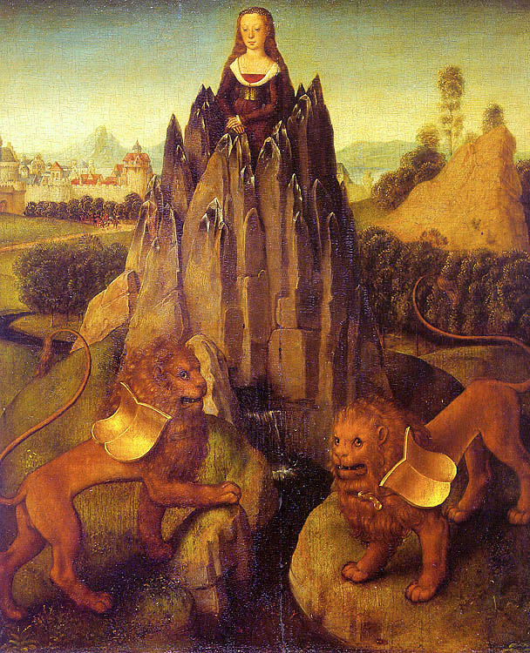

Правила поведінки та доброчесність

Slide 54
Загальне розуміння «доброчесності»
Доброче́сність (церковнослов'янське: Цілому́дрія, моральна й тілесна Чистота́ та Неви́нність, Цнота, латинською: castitas; англійською: chastity, integrity)
— моральна якість та чеснота, проявляється у тілесній чистоті у всіх її проявах (це розуміння характерне, як правило, більш світським середовищам).
Чинний в Україні з 28 вересня 2017 року Закон «Про освіту» від 05.09.2017 № 2145-VIII (Стаття 42 і Закон «Про вищу освіту» в редакції від 28 вересня 2017 року, окремо визначають зміст поняття доброчесності в академічній площині.
Академічна доброчесність — це сукупність етичних принципів та визначених законом правил, якими мають керуватися учасники освітнього процесу під час навчання, викладання та провадження наукової (творчої) діяльності з метою забезпечення довіри до результатів навчання та/або наукових (творчих) досягнень.

Slide 55
Правила етичної поведінки та доброчесності у
Законі України «Про державну службу»
Стаття 4. Принципи державної служби:
5) доброчесності - спрямованість дій державного службовця на захист публічних інтересів та відмова державного службовця від превалювання приватного інтересу під час здійснення наданих йому повноважень.
Стаття 8. Основні обов’язки державного службовця:
2) дотримуватися принципів державної служби та правил етичної поведінки;
3) поважати гідність людини, не допускати порушення прав і свобод людини та громадянина;
4) з повагою ставитися до державних символів України;
5) обов’язково використовувати державну мову під час виконання своїх посадових обов’язків, не допускати дискримінацію державної мови і протидіяти можливим спробам її дискримінації;
9) додержуватися вимог законодавства у сфері запобігання і протидії корупції;
10) запобігати виникненню реального, потенційного конфлікту інтересів під час проходження державної служби;
11) постійно підвищувати рівень своєї професійної компетентності та удосконалювати організацію службової діяльності;
12) зберігати державну таємницю та персональні дані осіб, що стали йому відомі у зв’язку з виконанням посадових обов’язків, а також іншу інформацію, яка відповідно до закону не підлягає розголошенню.

Slide 56
Закон України «Про запобігання корупції»
Правила етичної поведінки
Вимоги до поведінки осіб
Загальні вимоги до поведінки державних службовців, якими вони зобов’язані керуватися під час виконання своїх службових чи представницьких повноважень, підстави та порядок притягнення до відповідальності за порушення цих вимог встановлюються цим Законом, який є правовою основою для кодексів чи стандартів професійної етики.
Центральний орган виконавчої влади, що забезпечує формування та реалізує державну політику у сфері державної служби, затверджує загальні правила етичної поведінки державних службовців та посадових осіб місцевого самоврядування.
Державні органи, органи влади Автономної Республіки Крим, органи місцевого самоврядування у випадку необхідності розробляють та забезпечують виконання галузевих кодексів чи стандартів етичної поведінки їх працівників, а також інших осіб, уповноважених на виконання функцій держави або місцевого самоврядування, прирівняних до них осіб, які здійснюють діяльність у сфері їх управління.
Додержання вимог закону та етичних норм поведінки
Державні службовці, під час виконання своїх службових повноважень зобов’язані неухильно додержуватися вимог закону та загальновизнаних етичних норм поведінки, бути ввічливими у стосунках з громадянами, керівниками, колегами і підлеглими.

Slide 57
Пріоритет інтересів
Державні службовці, представляючи державу чи територіальну громаду, діють виключно в їх інтересах.
Політична нейтральність
Державні службовці, зобов’язані при виконанні своїх службових повноважень дотримуватися політичної нейтральності, уникати демонстрації у будь-якому вигляді власних політичних переконань або поглядів, не використовувати службові повноваження в інтересах політичних партій чи їх осередків або окремих політиків (не поширюється на виборних осіб та осіб, які обіймають політичні посади.
Неупередженість
Державні службовці, діють неупереджено, незважаючи на приватні інтереси, особисте ставлення до будь-яких осіб, на свої політичні погляди, ідеологічні, релігійні або інші особисті погляди чи переконання.
Компетентність і ефективність
Державні службовці, сумлінно, компетентно, вчасно, результативно і відповідально виконують службові повноваження та професійні обов’язки, рішення та доручення органів і осіб, яким вони підпорядковані, підзвітні або підконтрольні, не допускають зловживань та неефективного використання державної і комунальної власності.

Slide 58
Нерозголошення інформації
Державні службовці, не розголошують і не використовують в інший спосіб конфіденційну та іншу інформацію з обмеженим доступом, що стала їм відома у зв’язку з виконанням своїх службових повноважень та професійних обов’язків, крім випадків, встановлених законом.
Утримання від виконання незаконних рішень чи доручень
Державні службовці, незважаючи на приватні інтереси, утримуються від виконання рішень чи доручень керівництва, якщо вони суперечать закону.
Державні службовці, самостійно оцінюють правомірність наданих керівництвом рішень чи доручень та можливу шкоду, що буде завдана у разі виконання таких рішень чи доручень.
У разі отримання для виконання рішень чи доручень, які державний службовець, вважає незаконними або такими, що становлять загрозу охоронюваним законом правам, свободам чи інтересам окремих громадян, юридичних осіб, державним або суспільним інтересам, вона повинна негайно в письмовій формі повідомити про це керівника органу, підприємства, установи, організації, в якому вона працює, а виборні особи - Національне агентство.

Slide 59
Загальні правила етичної поведінки державних службовців та посадових осіб місцевого самоврядування, затверджені наказом НАДС від 05.08.2016 № 158
При прийнятті на державну службу або на службу в органи місцевого самоврядування особа ознайомлюється з цими Загальними правилами. Відмітка про таке ознайомлення додається до особової справи державного службовця чи посадової особи місцевого самоврядування.
Поведінка державних службовців та посадових осіб місцевого самоврядування має забезпечувати довіру суспільства до державної служби та служби в органах місцевого самоврядування.
Етична поведінка державних службовців та посадових осіб місцевого самоврядування ґрунтується на принципах державної служби та служби в органах місцевого самоврядування, визначених Законами України «Про державну службу» і «Про службу в органах місцевого самоврядування», а також загальних вимогах до поведінки цих осіб, визначених Законом України «Про запобігання корупції».

Slide 60
Дотримання державними службовцями вимог цих Загальних правил враховується під час проведення щорічного оцінювання їх службової діяльності.
Керівники державних органів чи їх структурних підрозділів у разі виявлення чи отримання повідомлення про порушення Загальних правил в межах своєї компетенції відповідно до законодавства зобов’язані вжити заходів щодо припинення виявленого порушення, усунення його наслідків та притягнення винних осіб до дисциплінарної відповідальності, а у випадках виявлення ознак кримінального або адміністративного правопорушення також поінформувати спеціально уповноважених суб’єктів у сфері протидії корупції.

Slide 61
“0”
Завдання не виконано або під час його виконання порушено вимоги законодавства у сфері запобігання корупції
“1”
Завдання виконано частково, результати не можуть бути використані через необхідність суттєвого доопрацювання, до виконання завдання державний службовець підійшов формально, чим нівелював практичну цінність отриманого результату, або завдання виконане з демонстрацією неспроможності одночасного забезпечення на належному рівні і своєчасного виконання посадових обов’язків, або під час виконання такого завдання порушено вимоги правил етичної поведінки, або процес досягнення результату чи сам результат мав негативний відгук з боку користувачів, споживачів, співвиконавців, керівництва тощо
“2”
Завдання виконано, але з порушенням строку виконання та/або із залученням до виконання завдання інших осіб (під час виконання роботи державний службовець потребував надання зразків документів, допомоги у виробленні алгоритму роботи, аналізі нормативно-правових актів, суттєвому коригуванні проектів документів, проявляв низьку самостійність, недостатність знань нормативно-правових актів, вимог до підготовки службових документів, потребував нагадувань і високої міри контролю з боку керівника тощо)
“3”
Завдання виконано своєчасно, результат якого повною мірою можна використати в роботі. Робота проводилась ефективно з дотриманням правил етичної поведінки
“4”
Завдання виконано своєчасно (завчасно), результат високої якості, його досягнуто з високим ступенем самостійності (за необхідності командної роботи), ініціативності, робота проводилась ефективно, з дотриманням правил етичної поведінки. Під час виконання завдання державним службовцем вносилися пропозиції щодо інших документів, процесів, процедур, заходів або їх удосконалення. Пройдено професійне навчання відповідно до індивідуальної програми підвищення рівня професійної компетентності/індивідуальної програми професійного розвитку, за результатами якого нараховано не менше ніж 0,4 кредиту Європейської кредитної трансферно-накопичувальної системи (ЄКТС)

Slide 62
Акти місцевих органів виконавчої влади та органів місцевого самоврядування, прийняті або видані у межах їхніх повноважень, є обов’язковими для виконання всіма державними службовцями та посадовими особами місцевого самоврядування на відповідній території.
Державні службовці повинні сумлінно, компетентно, результативно і відповідально виконувати свої посадові обов’язки, проявляти ініціативу, а також не допускати ухилення від прийняття рішень та відповідальності за свої дії та рішення.
Державні службовці під час виконання своїх посадових обов’язків зобов’язані неухильно дотримуватись загальновизнаних етичних норм поведінки, бути доброзичливими та ввічливими, дотримуватись високої культури спілкування (не допускати використання нецензурної лексики, підвищеної інтонації), з повагою ставитись до прав, свобод та законних інтересів людини і громадянина, об’єднань громадян, інших юридичних осіб, не проявляти свавілля або байдужість до їхніх правомірних дій та вимог.
Державні службовці повинні запобігати виникненню конфліктів у стосунках з громадянами, керівниками, колегами та підлеглими.

Slide 63
Методичні рекомендації щодо роботи з конфліктами в державних органах
Наказ Національного агентства України з питань державної служби від 20 червня 2022 року № 46-22, виданий відповідно до Положення про Національне агентство України з питань державної служби, затвердженого постановою Кабінету Міністрів України від 01 жовтня 2014 року № 500

Slide 64
Методичні рекомендації розроблено з метою надання методичної допомоги керівникам державної служби, керівникам структурних підрозділів, службам управління персоналом державних органів, безпосередньо державним службовцям та іншим працівникам державних органів стосовно їх дій у разі виникнення конфліктів міжособистісного характеру під час виконання ними посадових обов'язків, а також для зниження напруги в колективі, підвищення ефективності та продуктивності роботи державного органу у ході реалізації його завдань та функцій, створення сприятливого організаційного та психологічного клімату у колективі.
Методичні рекомендації рекомендується використовувати як допоміжний інструмент при роботі з конфліктами, які виникають у державному органі, в тому числі для запобігання, виявлення та розв’язання конфліктів, зокрема можуть застосовуватися для зниження та / або усунення конфліктної напруги між державними службовцями, іншими працівниками державного органу (далі - працівники державного органу) до, під час та після здійснення дисциплінарного провадження.

Slide 65
Втручання у конфлікт
З метою підготовки до втручання у конфлікт УСК рекомендується організувати зустріч-бесіду за участі сторін конфлікту. Для належної організації такої зустрічі УСК рекомендується надіслати сторонам конфлікту лист, в якому пояснити мету зустрічі, регламент її проведення, запропонувати варіанти формату та часу зустрічі.
В ХОДІ ЗУСТРІЧІ-БЕСІДИ УСК РЕКОМЕНДУЄТЬСЯ:
- з'ясувати у сторін їхнє бачення конфлікту, вислухати їх думку та обговорити можливі варіанти роботи з конфліктом (рекомендований перелік питань до сторін конфлікту для пропонування методу втручання у конфлікт;
- запропонувати метод втручання у конфлікт, пояснити його суть та узгодити послідовність подальших кроків у роботі з конфліктом, визначити конкретні задачі для сторін;
- погодити зі сторонами конфлікту осіб, які можуть бути залучені під час роботи з конфліктом;
- встановити умови конфіденційності до, під час та після розв'язання конфлікту (за потреби);
- узгодити систему комунікації між учасниками роботи з конфліктом, формат зустрічей зі сторонами конфлікту, їх послідовність, час, тривалість.
РЕКОМЕНДОВАНИМИ МЕТОДАМИ ВТРУЧАННЯ У КОНФЛІКТ МОЖУТЬ БУТИ:
- перемовини;
- нейтральна оцінка;
- човникова дипломатія;
- медіація.

Slide 66
Державні службовці зобов’язані виконувати свої посадові обов’язки чесно і неупереджено, незважаючи на особисті ідеологічні, релігійні або інші погляди, не надавати будь-яких переваг та не виявляти прихильність до окремих фізичних чи юридичних осіб, громадських і релігійних організацій.
Державні службовці повинні постійно поліпшувати свої уміння, знання і навички відповідно до функцій та завдань займаної посади, підвищувати свій професійний та культурний рівень, удосконалювати організацію службової діяльності.
Державні службовці мають дбати про авторитет державної служби і служби в органах місцевого самоврядування, а також про позитивну репутацію державних органів та органів місцевого самоврядування, що включає дотримання правил етикету, належного зовнішнього вигляду, забезпечення високої якості роботи, встановленого внутрішнього службового розпорядку.
Державні службовці мають шанувати народні звичаї і національні традиції.

Slide 67
Державні службовці зобов’язані з повагою ставитися до державних символів України, використовувати державну мову під час виконання своїх посадових обов’язків, не допускати дискримінації державної мови.
Одяг державних службовців повинен бути офіційно-ділового стилю і відповідати загальноприйнятим вимогам пристойності.
Державні службовці повинні поважати приватне життя інших осіб.

Slide 68
Щодо зовнішнього вигляду (дрес-коду) державних службовців (рекомендації)
Важливо, щоб державний службовець не лише розумів закономірності соціально-економічних процесів, міг працювати з інформацією, прогнозувати результати діяльності свого підрозділу, вмів працювати з людьми, а і мав відповідний зовнішній вигляд.
Діловий костюм державного службовця дає змогу не тільки успішно виконувати свої робочі функції, а і встановлювати відносини з людьми, позитивно впливати на них. Зовнішній вигляд державних службовців свідчить про рівень їх ділової культури, надає їм упевненості у собі, відображається на кар'єрному зростанні.
Під час вибору одягу слід бути обізнаним з дрес-кодом (правилами вибору вбрання з урахуванням певної ситуації) і вміло використовувати його. Діловий одяг державного службовця передбачає певні обмеження щодо його вибору та конкретних деталей гардеробу.
Державним службовцям повинен бути притаманний стриманий діловий стиль одягу, який надає авторитетності і свідчить про компетентність працівника. Такий стиль викликає повагу, довіру, дає змогу контролювати партнерів і тримати дистанцію. Костюм державного службовця повинен створювати враження наявності смаку та бути стильним, він не повинен бути надто яскравим чи зухвалим.

Slide 69
Дрес-код
Під час вибору одягу слід ураховувати особливості фігури людини (зріст, поставу, повноту), колір шкіри, очей, волосся, а також вік. Не обов'язково дотримуватися модних віянь, слід знайти свій індивідуальний стиль, який потім може варіюватися відповідно до змін моди.
Елегантність одягу також досягається шляхом поєднання кольорів (стилісти радять поєднувати їх не більше двох). Діловому вбранню державного службовця притаманні традиційні забарвлення, які можна назвати класичними: темно-синій, сірий, бежевий, темно-коричневий, оливковий, кремовий, колір слонової кістки. Перевага надається синьому і сірому кольорам, їх темним відтінкам у холодну пору року та світлим, пастельним - у теплу. Така кольорова гама найбільше сприяє продуктивності ділових стосунків. Чорний колір вбрання доречний під час урочистих та жалобних заходів.
Основні вимоги до одягу — акуратність, стриманість і охайність. Костюм повинен бути завжди добре випрасуваний, сорочка, блуза - свіжою, взуття - начищене і без збитих підборів. Одяг повинен відповідати місцю, часу і характеру діяльності державного службовця. Краще вдягатися просто, ніж з претензією. Варто уникати авангардних напрямів і "писку моди".
Діловий етикет чітко визначає, що два дні підряд не можна ходити на роботу в одному і тому ж вбранні.

Slide 70
Чоловіче ділове вбрання державного службовця
Стандартний набір чоловічого одягу повинен містити кілька класичних костюмів (з вовняної чи напівшерстяної тканини), піджак, темні, у тон піджака брюки, набір сорочок, краватки, білизну, темні довгі шкарпетки чи гольфи, тонкий трикотажний пуловер з У-подібним вирізом чи жилет, туфлі, класичні черевики.
Чоловік повинен мати не менше ніж три костюми: вихідний, робочий, літній. Костюм-трійка вважається найбільш престижним і консервативним.
Колір костюма чи піджака і брюк повинен бути дещо приглушеним, темно-синім або усіх відтінків сірого. Допускається також коричневий, бежевий, оливковий тощо. Тканина може бути однотонною, у смужку чи клітинку, малюнок стриманим, ледь помітним. Повинна спостерігатися симетрія на лацканах піджака. Правильною є така довжина піджака, коли кінчики пальців (руки вільно опущені, долоні звернуті до тіла) торкаються його низу.
Сорочка під діловий костюм повинна бути світлою з довгими рукавами і бажано бавовняною (у спеку допускаються короткі рукава, але у цьому випадку краватку не носять). Біла сорочка завжди доречна до темного, особливо чорного костюма. Згідно з правилами етикету манжети сорочки повинні виступати на 2 сантиметри з-під рукавів піджака, а комір сорочки повинен бути на 1-1,5 сантиметра вищим за комір піджака. Сорочка з ґудзиками в куточках комірця виглядає спортивно, але справляє менш формальне враження і пасує до костюмів, піджаків спортивного крою.

Slide 71
Чоловіче ділове вбрання державного службовця
Краватка - це типовий атрибут чоловічого вбрання, який додає своєрідного акценту діловому образу, та один з не багатьох предметів чоловічого туалету, який допоможе підкреслити індивідуальність. Матеріал, колір і малюнок краватки мають певне символічне навантаження і не повинні бути надто яскравими. Сучасна краватка може бути з візерунком у смужку, крапинку, клітинку, з дрібним орнаментом. Найбільш елегантно виглядають краватки у смужку.
Слід пам'ятати, що вузол краватки привертає увагу: надто великий чи малий вузол можуть негативно впливати на пропорції шиї та форму обличчя. Краватка повинна добре "сидіти" під застібнутим комірцем, а не теліпатися навколо нього, оскільки це розцінюється як неповага до оточуючих. Можна носити спеціальний затискач чи спеціальну шпильку для фіксації кінців краватки.
Взуття як дуже важливий елемент іміджу чоловіка повинне бути елегантним, темного кольору, хорошої якості і відповідати обраній тоновій гамі костюма (м'яку матову шкіру можна носити практично завжди).
Чорне взуття пасує до костюма будь-якого кольору. Взуття повинне відповідати сезону та стилю одягу. Підошва взуття не повинна бути занадто товстою і важкою. Взуття спортивного типу, замшеве краще підходить до неформальних випадків, воно не поєднується з офіційним костюмом. Лаковане взуття - виключна приналежність смокінга чи фрачного костюма.
Пасок підбирається під колір взуття та портфеля. Пряжка не повинна кидатися в очі, перевага надається пряжці матового кольору. Ширина паска у поєднанні з класичним костюмом і краваткою - приблизно 3—3,5 сантиметра.

Slide 72
Ділове вбрання жінки - державного службовця
На робочому місці жінка - державний службовець повинна виглядати жіночно, стильно, елегантно, мати індивідуальний шарм, незважаючи на деякі обмеження ділового етикету. Головне у зовнішньому вигляді ділової жінки - доглянутість, відчуття міри, елегантність та доцільність.
Існує десять обмежень для жіночого вбрання ділового стилю:
1) не носити одяг, що повністю відкриває руки (навіть за сильної спеки відкриті плечі повинні бути прикриті легким жакетом (довжина рукавів повинна бути до ліктя);
2) не рекомендується глибоке декольте на блузах чи сукнях;
3) не вдягати надто вузькі і короткі спідниці (класична довжина - до середини коліна) та спідниці з глибокими розрізами спереду, ззаду чи збоку;
4) не вдягати прозорі сукні чи блузи, через які просвічує спідня білизна;
5) утриматися від трикотажних жакетів, костюмів, светрів (для офіційного ділового костюма вони неприйнятні, у неофіційній обстановці - можливі, але речі повинні бути високої якості).
6) не вдягати сукні, що щільно облягають фігуру;
7) не варто носити одяг із синтетичних тканин, які електризуються; з еластичних тканин з додатком лайкри; прозорих тканин, мережива, блискучого шовку, джинсової тканини;
8) не рекомендується одяг із тканин у квіточки, інші малюнки, з використанням живописних полотен, друкованих текстів, портретів людей чи зображень тварин тощо;
9) не варто зловживати брючними костюмами і брюками;
10) не рекомендується використовувати масивні та яскраві прикраси, а також рюші, волани, бахрому, пір'я, банти; в оформленні ділового костюма варто уникати численних накладних деталей.

Slide 73
Ділове вбрання жінки - державного службовця
Макіяж не повинен бути надто яскравим (робити його вранці за робочим столом чи підправляти щось у присутності інших - правило поганого тону); вибір губної помади і тіней для повік повинен відповідати природному колориту жінки. Денний макіяж має бути стриманим, помірним, особливо у спекотні дні - шар тіней, тонального крему і пудри повинен бути гранично тонким, а туш - вологостійкою.
Підбираючи парфуми, слід орієнтуватися не тільки на власні смаки, а й на смаки оточуючих людей. Слід стежити за тим, щоб запахи парфумерних та косметичних засобів, якими ви користуєтеся щодня, не змішувалися, оскільки аромати при змішуванні можуть дати зворотній результат. Аромати з амбровими і пряними нотами прийнято використовувати тільки у другій половині дня. Слід також враховувати, що природна здібність сприймати запахи у жінок розвинута краще, ніж у чоловіків, тому вони можуть дратуватися, якщо відчувають неприємний для себе запах на відстані понад півметра. У кабінеті, в якому одночасно працюють кілька осіб, неприємний для когось запах може спровокувати конфлікт. Тому в діловій обстановці краще використовувати не концентровані парфуми, а туалетну воду із свіжим, легким ароматом.
Ювелірні прикраси та біжутерія допомагають жінці підкреслити її індивідуальність. Призначення прикрас - надати жінці витонченості, створити таке доповнення до образу, без якого він не буде закінченим. Носіння прикрас - це показник не фінансових можливостей жінки, а її культури та вишуканого смаку. Спеціалісти з питань іміджу ділової жінки вважають, що коректною прикрасою є обручка. Бажано, щоб прикраси були комплектними, але не химерними чи надто масивними (висячі довгі сережки діаметром понад 2,5 сантиметра, браслети, що дзвенять, неприйнятні у діловому костюмі).

Slide 74
Сумлінність у роботі, шанобливе ставлення до громадян, дотримання високої культури спілкування та етикету, належний зовнішній вигляд є важливими складовими поведінки осіб, уповноважених на виконання функцій держави під час виконання службових обов'язків, з урахуванням яких громадськість оцінює доброчесність, неупередженість та ефективність діяльності державної служби взагалі і кожного державного службовця зокрема.

Slide 75
Доброчесність в розумінні Загальних правил
Державні службовці та посадові особи місцевого самоврядування зобов’язані виконувати свої посадові обов’язки якнайкраще, чесно і неупереджено, незважаючи на особисті ідеологічні, релігійні або інші погляди, не надавати будь-яких переваг та не виявляти прихильність до окремих фізичних чи юридичних осіб, громадських, політичних, релігійних організацій, а також не допускати ухилення від прийняття рішень та відповідальності за свої дії (бездіяльність) та рішення.
Державний службовець та посадова особа місцевого самоврядування зобов’язані діяти доброчесно, а саме:
- спрямовувати свої дії на захист публічних інтересів та недопущення конфлікту між приватними та публічними інтересами, уникати виникнення реального та потенційного конфлікту інтересів у своїй діяльності;
- не використовувати службове становище в приватних інтересах чи в неправомірних приватних інтересах інших осіб, у тому числі не використовувати свій статус та інформацію про місце роботи з метою одержання неправомірної вигоди для себе чи інших осіб;
- не розголошувати інформацію, що стала йому (їй) відома у зв’язку з виконанням посадових обов’язків, зокрема персональні дані фізичних осіб, конфіденційну та іншу інформацію з обмеженим доступом, режим якої встановлено Законами України «Про державну таємницю», «Про інформацію», «Про захист персональних даних» та «Про доступ до публічної інформації», крім випадків, установлених законом.

Slide 76



Slide 77
Використання службового становища
Державний службовець повинен використовувати своє службове становище виключно для виконання своїх посадових обов’язків і доручень керівників, наданих на підставі та у межах повноважень, передбачених законами України.
Державному службовцю заборонено у будь-який спосіб використовувати своє службове становище в політичних цілях, у тому числі для залучення державних службовців, посадових осіб місцевого самоврядування, працівників бюджетної сфери та інших осіб до участі у передвиборній агітації, акціях та заходах, що організовуються політичними партіями.
Державним службовцям забороняється використовувати свої повноваження або своє службове становище в особистих (приватних) інтересах чи в неправомірних особистих інтересах інших осіб, у тому числі використовувати свій статус та інформацію про місце роботи з метою одержання неправомірної вигоди для себе чи інших осіб.

Slide 78
Використання ресурсів держави
Державні службовці мають право використовувати ресурси держави (рухоме та нерухоме майно, кошти, службова інформація, технології, інтелектуальна власність, робочий час, репутація тощо) тільки в межах посадових обов’язків та доручень керівників, наданих на підставі та у межах повноважень, передбачених законами України.
При виконанні своїх посадових обов’язків державні службовці зобов’язані раціонально і дбайливо використовувати державну і комунальну власність, постійно підвищувати ефективність її використання, уникаючи надмірних і непотрібних витрат, а також не допускати зловживань та використання державного чи комунального майна або коштів у приватних інтересах.
Робочий час державного службовця має використовуватись для виконання своїх посадових обов’язків.
Державні службовці:
зобов’язані використовувати надані їм ресурси таким чином, щоб не завдавати шкоди навколишньому середовищу чи здоров’ю людей.
під час виконання функцій держави або місцевого самоврядування зобов’язані діяти відповідно в державних інтересах чи інтересах територіальної громади.
не повинні допускати, у тому числі поза державною службою або службою в органах місцевого самоврядування, дій і вчинків, які можуть зашкодити інтересам держави або місцевого самоврядування чи негативно вплинути на репутацію державного службовця або посадової особи місцевого самоврядування.

Slide 79
Використання інформації
Державним службовцям забороняється розголошувати персональні дані фізичних осіб, конфіденційну та іншу інформацію з обмеженим доступом, режим якої встановлено Законами України «Про державну таємницю», «Про інформацію», «Про захист персональних даних» та «Про доступ до публічної інформації», що стала їм відома у зв’язку з виконанням посадових обов’язків.
Якщо державним службовцям стало відомо про загрозу чи факти неправомірного поширення інформації з обмеженим доступом вони повинні негайно повідомити про це безпосереднього керівника.

Slide 80
Зміни до Загальних правил етичної поведінки державних службовців та посадових осіб місцевого самоврядування, затверджених наказом НАДС від 05.08.2016 № 158 унормовані наказами НАДС:
- від 28.04.2021 № 72-21;
від 13.03.2023 № 37-23;
від 20.08.2025 №116-25

Slide 81
В оновлених правилах передбачено, що держслужбовці та посадові особи місцевого самоврядування під час виконання своїх посадових обов'язків повинні проявляти стриманість у разі критики чи образ з боку громадян, зауважувати щодо неприйнятності такої поведінки і необхідності дотримання норм ввічливого спілкування.
Також посадовці, у т. ч. в поза робочий час, повинні утримуватися від поширення інформації, зокрема розміщення коментарів на веб-сайтах і у соціальних мережах, що можуть завдати шкоди репутації державних органів та органів місцевого самоврядування.
Якщо державному службовцю чи посадовій особі місцевого самоврядування стало відомо про загрозу чи факти порушення цих Загальних правил, зокрема, прояву будь-якої форми дискримінації, насильства за ознакою статі, сексуального домагання, недоброчесності або неправомірного поширення інформації з обмеженим доступом іншим державним службовцем чи посадовою особою місцевого самоврядування, він (вона) повинен (повинна) негайно повідомити про це безпосереднього керівника, керівника вищого рівня (у разі необхідності).

Slide 82
На додачу держслужбовці та посадові особи місцевого самоврядування зобов'язані у своїй поведінці не допускати:
- використання нецензурної лексики, підвищеної інтонації;
- принизливих коментарів щодо зовнішнього вигляду, одягу, віку, статі, сімейного стану або віросповідання особи;
- поширення чуток, обговорення особистого або сімейного життя колег, членів їх сімей та інших близьких осіб;
- впливу приватних, сімейних, суспільних або інших стосунків чи інтересів на його (ії) поведінку та прийняття рішень під час виконання своїх посадових обов'язків;
- прояву будь-якої з форм дискримінації за ознаками раси, кольору шкіри, політичних, релігійних та інших переконань, статі, віку, інвалідності, етнічного та соціального походження, громадянства, сімейного та майнового стану, місця проживання, а також за мовними або іншими ознаками;
- дій сексуального характеру, виражених словесно (погрози, залякування, непристойні зауваження) або фізично (доторкання, поплескування), що принижують чи ображають осіб, які перебувають у відносинах трудового, службового, матеріального чи іншого підпорядкування.

Slide 83
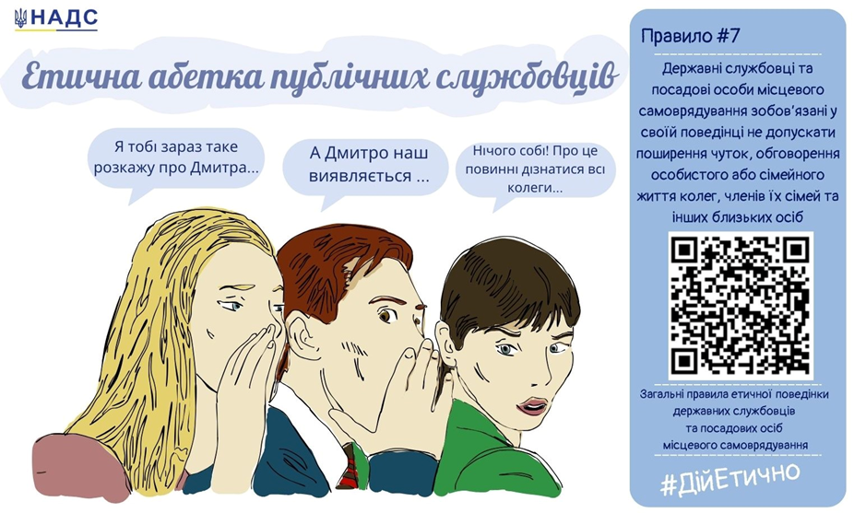
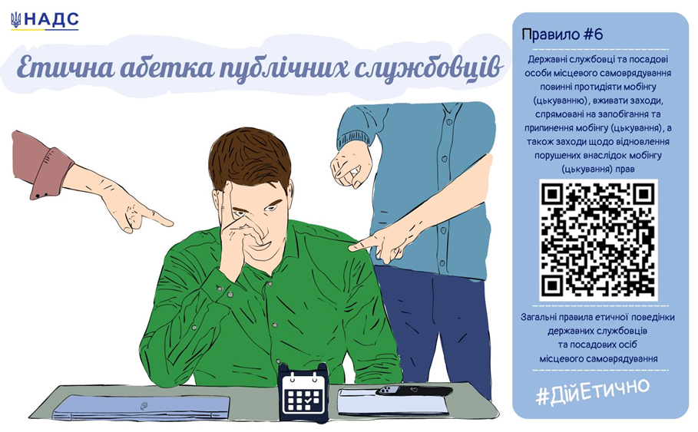

Slide 84
НАКАЗ НАДС ВІД 13.03.2023 № 37-23
Загальних правил етичної поведінки державних службовців та посадових осіб місцевого самоврядування затверджені
ПРАВИЛА ПОВЕДІНКИ ПУБЛІЧНИХ СЛУЖБОВЦІВ ПІД ЧАС ЗДІЙСНЕННЯ ПОВНОВАЖЕНЬ
В Загальних правил етичної поведінки державних службовців та посадових осіб місцевого самоврядування закріплено заборону, протидію та припинення мобінгу (цькуванню).
Мобінг (цькування) - систематичні тривалі умисні дії або бездіяльність роботодавця, окремих працівників або групи працівників трудового колективу, які спрямовані на приниження честі та гідності працівника, його ділової репутації, у тому числі з метою набуття, зміни або припинення ним трудових прав та обов’язків, що проявляються у формі психологічного та/або економічного тиску, зокрема із застосуванням засобів електронних комунікацій, створення стосовно працівника напруженої, ворожої, образливої атмосфери, у тому числі такої, що змушує його недооцінювати свою професійну придатність.
Мобінг може бути: латентним і відкритим; індивідуальним і груповим, а також хронічним. Виживши одного колегу, мобер приймається за нову жертву, трапляються також булери-вампіри, яких цікавить переважно процес цькування, а зовсім не результат у вигляді звільнення колеги або підлеглого.

Slide 85
Наказом НАДС від 20.08.2025 року №116-25 внесено зміни до Загальних правил етичної поведінки державних службовців та посадових осіб місцевого самоврядування.
Наказ передбачає внесення змін до Загальних правил для запровадження правил поведінки щодо:
проходження професійного навчання, зокрема з питань етики та доброчесності;
етичного та відповідального застосування штучного інтелекту під час виконання посадових обов’язків;
недопустимості поширення мови ворожнечі;
належного ставлення до осіб, які проживали / проживають на тимчасово окупованих територіях України та територіях ведення бойових дій, внутрішньо переміщених осіб, ветеранів і ветеранок;
підвищення культурного та професійного рівня в частині розвитку навичок англійської мови або іншої іноземної мови, необхідної для виконання посадових обов’язків;
проявів поваги до регіональної та місцевої символіки місцевого самоврядування;
концептуальних підходів до вирішення етичних дилем;
забезпечення доступності інформації при її викладенні, зокрема з урахуванням Рекомендацій щодо викладення інформації суб’єктами владних повноважень у форматах, що забезпечують доступність її сприйняття, схвалених розпорядженням Кабінету Міністрів України від 17 листопада 2023 року № 1046-р.
Крім того, зміни містять уточнюючі положення, як скасовують вимогу щодо політичної нейтральності для виборних посад. А також уточнюючі зміни до інших норм для правильного й однакового їх сприйняття.
Дотримання правил етичної поведінки є фундаментом довіри суспільства до влади та відображає прагнення публічної служби до відкритості, поваги та професійного розвитку.

Slide 86
Відповідальність за порушення Загальних правил
Стаття 65. Підстави для притягнення державного службовця до дисциплінарної відповідальності –
2) порушення правил етичної поведінки державних службовців.
У разі допущення державним службовцем дисциплінарних проступків, передбачених пунктом 2 частини другої статті 65 Закону суб’єкт призначення або керівник державної служби може попередити такого державного службовця про неповну службову відповідність.

Slide 87

Дисциплінарна відповідальність

Slide 88
Стаття 62 Закону України «Про державну службу» Службова дисципліна
1) не допускати вчинків, несумісних із статусом державного службовця;
2) виявляти високий рівень культури, професіоналізм, витримку і тактовність, повагу до громадян, керівництва та інших державних службовців;
3) дбайливо ставитися до державного майна та інших публічних ресурсів.

Slide 89
Відповідність дисциплінарних проступків видам дисциплінарних стягнень (1)
№ з/п | Дисциплінарний проступок | Дисциплінарне стягнення
1 | Порушення Присяги державного службовця | Звільнення з посади державної служби (ч. 5 ст. 66 Закону)
2 | Порушення правил етичної поведінки державних службовців | Попередження про неповну службову відповідність (ч. 4 ст. 66 Закону)
3 | Вияв неповаги до держави, державних символів України, Українського народу | Звільнення з посади державної служби (ч. 5 ст. 66 Закону)
4 | Дії, що шкодять авторитету державної служби | Оголошення догани (ч. 3 ст. 66 Закону). У разі вчинення систематично (повторно протягом року) цього дисциплінарного проступку — попередження про неповну службову відповідність (ч. 4 ст. 66 Закону)

Slide 90
Відповідність дисциплінарних проступків видам дисциплінарних стягнень (2)
5 | Невиконання або неналежне виконання посадових обов’язків, актів органів державної влади, наказів (розпоряджень) та доручень керівників, прийнятих у межах їхніх повноважень | Оголошення догани (ч. 3 ст. 66 Закону). У разі вчинення систематично (повторно протягом року) цього дисциплінарного проступку - попередження про неповну службову відповідність (ч. 4 ст. 66 Закону)
6 | Недотримання правил внутрішнього службового розпорядку | Зауваження (ч. 2 ст. 66 Закону)
7 | Перевищення службових повноважень, якщо воно не містить складу злочину або адміністративного правопорушення | Звільнення з посади державної служби (ч. 5 ст. 66 Закону)
8 | Невиконання вимог щодо політичної неупередженості державного службовця | Попередження про неповну службову відповідність(ч. 4 ст. 66 Закону)

Slide 91
Відповідність дисциплінарних проступків видам дисциплінарних стягнень (3)
9 | Використання повноважень в особистих (приватних) інтересах або в неправомірних особистих інтересах інших осіб; | Звільнення з посади державної служби (ч. 5 ст. 66 Закону)
10 | Подання під час вступу на державну службу недостовірної інформації про обставини, що перешкоджають реалізації права на державну службу, а також неподання необхідної інформації про такі обставини, що виникли під час проходження служби | Звільнення з посади державної служби (ч. 5 ст. 66 Закону)
11 | Неповідомлення керівнику державної служби про виникнення відносин прямої підпорядкованості між державним службовцем та близькими особами у 15-денний строк з дня їх виникнення | Звільнення з посади державної служби (ч. 5 ст. 66 Закону)

Slide 92
Відповідність дисциплінарних проступків видам дисциплінарних стягнень (4)
12 | Прогул державного службовця (у тому числі відсутність на службі більше трьох годин протягом робочого дня) без поважних причин | Оголошення догани (ч. 3 ст. 66 Закону). У разі вчинення систематично цього дисциплінарного проступку - звільнення з посади державної служби (ч. 5 ст. 66 Закону)
13 | Поява державного службовця на службі в нетверезому стані, у стані наркотичного або токсичного сп’яніння | Звільнення з посади державної служби (ч. 5 ст. 66 Закону)
14 | Прийняття державним службовцем необґрунтованого рішення, що спричинило порушення цілісності державного або комунального майна, незаконне їх використання або інше заподіяння шкоди державному чи комунальному майну, якщо такі дії не містять складу злочину або адміністративного правопорушення | Звільнення з посади державної служби (ч. 5 ст. 66 Закону)

Slide 93

Матеріальна відповідальність

Slide 94
Матеріальна та моральна шкода, заподіяна фізичним та юридичним особам незаконними рішеннями, діями чи бездіяльністю державних службовців під час здійснення ними своїх повноважень, відшкодовується за рахунок держави.
Держава в особі суб’єкта призначення має право зворотної вимоги (регресу) у розмірі та порядку, визначених законом, до:
1) державного службовця, який заподіяв шкоду;
2) посадової особи (осіб), винної (винних) у незаконному звільненні, відстороненні або переведенні державного службовця чи іншого працівника на іншу посаду, щодо відшкодування матеріальної та моральної шкоди, заподіяної державному органу у зв’язку з оплатою часу вимушеного прогулу або часу виконання нижчеоплачуваної роботи.
У разі застосування зворотної вимоги (регресу) державний службовець несе матеріальну відповідальність тільки за шкоду, умисно заподіяну його протиправними діями або бездіяльністю.

Slide 95
Державний службовець зобов’язаний відшкодувати державі шкоду, заподіяну внаслідок неналежного виконання ним посадових обов’язків.
Шкодою, заподіяною державним службовцем державі, є також виплачене державою відшкодування шкоди, заподіяної державним службовцем третій особі внаслідок неналежного виконання ним посадових обов’язків.
У разі спільного заподіяння шкоди кількома державними службовцями кожен із них несе відповідальність у розмірі, пропорційному ступеню вини.
Під час визначення розміру відшкодування враховуються майнове становище державного службовця, співвідношення розміру заподіяної шкоди до його заробітної плати, ризик виникнення шкоди, досвід державної служби, надані державному службовцю накази (розпорядження), а також інші обставини, у зв’язку з якими повне відшкодування державним службовцем шкоди буде необґрунтованим.

Slide 96
Для відшкодування шкоди керівник державної служби вносить державному службовцю письмову пропозицію, в якій зазначаються розмір, порядок і строки відшкодування шкоди, а також обставини, що стали підставою для відшкодування. Державний службовець повинен дати відповідь на пропозицію про добровільне відшкодування шкоди у письмовій формі.
Пропозиція може бути внесена протягом трьох місяців з дня, коли керівник державної служби дізнався чи мав дізнатися про обставини, що є підставою для пред’явлення вимоги, але не пізніше ніж через три роки з дня заподіяння шкоди.
Державний службовець повинен дати відповідь на пропозицію про відшкодування шкоди в письмовій формі протягом двох тижнів з дня отримання пропозиції.
У разі ненадання державним службовцем відповіді на пропозицію про добровільне відшкодування шкоди, відмови від відшкодування шкоди чи невідшкодування шкоди до зазначеного у пропозиції строку керівник державної служби може звернутися з позовом про таке відшкодування до суду.

Slide 97
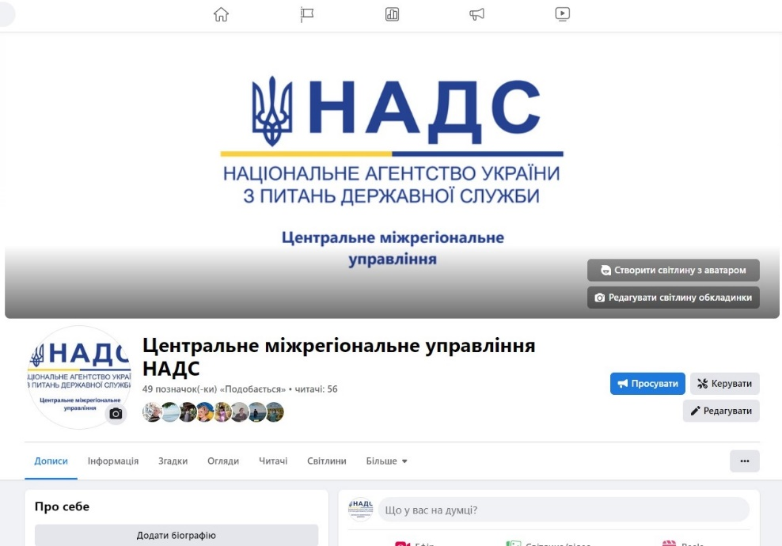
ДЯКУЮ ЗА УВАГУ!
КОНТАКТНА ІНФОРМАЦІЯ:
Начальник управління
Гаврилюк Максим Петрович,
контактні телефони: (0542) 607 609, (0542) 607 608,
(066) 060 60 33.
e-пошта: central@nads.gov.ua
Наша сторінка у соціальній мережі Facebook –
https://www.facebook.com
/centralNADS

